Slide 1
Введение в нейронные сети
Лекция основана на материалах курса https://www.dlschool.org/ Лекций 7,9
Maslovskiy Aleksandr research engineer Huawei

Slide 2
План лекции
Немного истории
Модель нейрона
Полносвязная нейронная сеть
Обучение нейронных сетей
Стохастический градиентный спуск
Алгоритм Back-Propagation
Фреймворки Deep Learning

Slide 3
История нейронных сетей

Slide 4
История развития нейронных сетей
1943. Маккалох, Питс. Модель искусственного нейрона
1957. Персептрон Розенблатта
1960. Теорема Новикова
1986. Руммельхарт, Хинтон, Уильямс.
Алгоритм Back propagation
1982, Хопфилд.
1997, Хохрейтер, Шмидхубер.
Рекуррентные нейронные сети
1998. Лекун. Свёрточные нейронные сети
~2012 Революция глубокого обучения
...

Slide 5
Модель нейрона

Slide 6
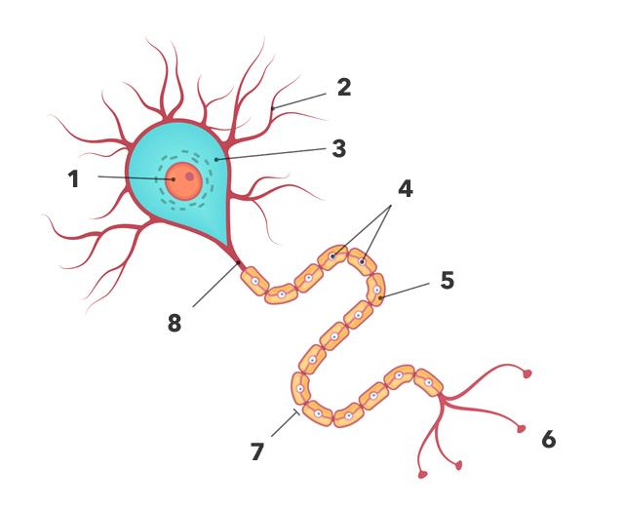
Модель человеческого нейрона
Внутри мозга информация передаётся по связям между нейронами химическим веществом — нейротрансмиттером
Нейротрансмиттер поступает в тело нейрона по специальным отросткам — дендритам
При накоплении определённого количества нейротрансмиттера нейрон “пробивает” и вещество передаётся по аксону другим нейронам
Notes:
https://www.cognifit.com/ru/science/didyou-know/neurons

Slide 7
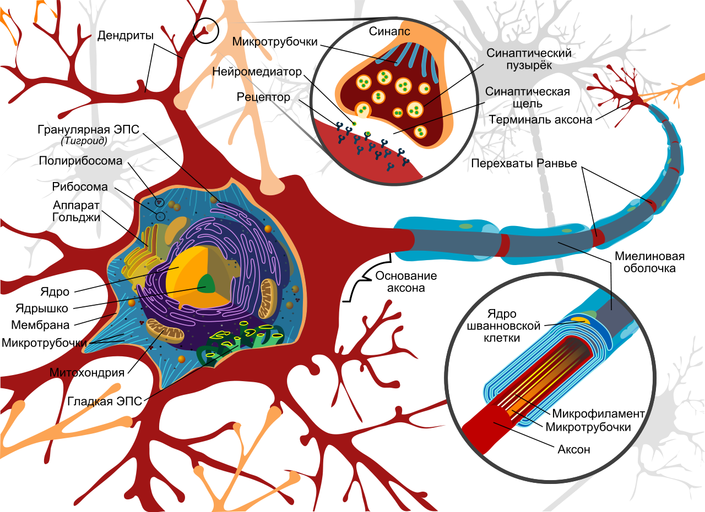
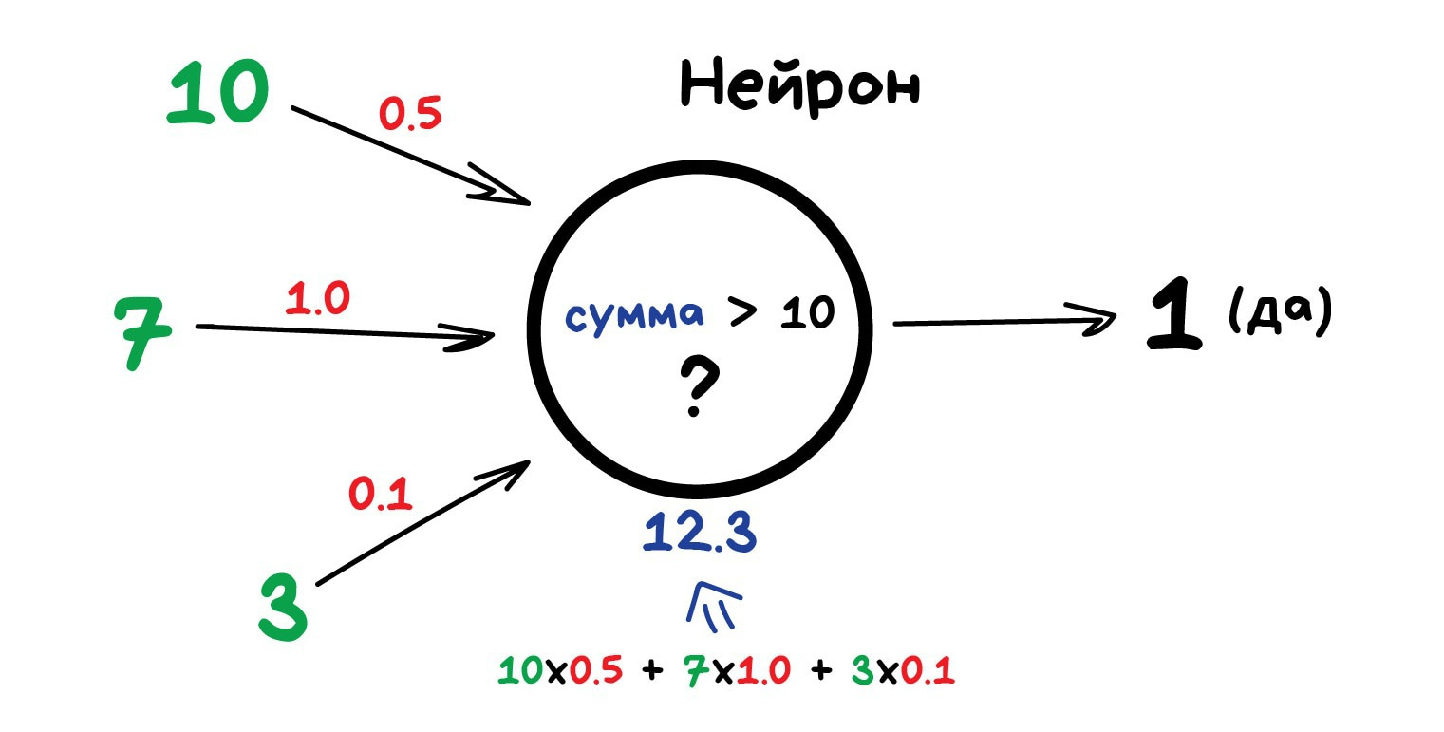
Модель человеческого нейрона
Внутри нейронной сети информация передаётся в виде чисел
Каждый нейрон имеет несколько взвешенных рёбер-входов. Сигнал от каждого из входных нейронов домножается на вес ребра. Сигналы от входных нейронов складываются. При накоплении определённого значения происходит “пробой”
В случае пробоя сигнал передаётся другим нейронам
Notes:
***картинка: vas3k.ru***
Будем описывать информацию внутри искусственной нейронной сети числами. В нейронах будут скапливаться числа, соответствующие количеству нейротрансмиттера в данном нейроне. Каждый нейрон нашей искусственной нейронной сети будет иметь несколько рёбер-входов от других нейронов. Рёбра нейрона будут взвешенными: каждое ребро имеет разную “проводимость химического сигнала”. Чтобы вычислить значение внутри нейрона, необходимо просуммировать с указанными весами выходные значения входных нейронов. Например, в данном случае нейрон имеет три входа с проводимостью одна вторая, один и одна десятая. Эти числа являются параметрами нейрона. Также у нейрона есть ещё один параметр — пороговое значение пробоя. При превышении этого порогового значения нейрон пробивает и сигнал переходит по выходному ребру к другим нейронам. В данном случае порог пробоя равен 10.
Далее, пусть сигналы входных нейронов равны соответственно 10, 7, 3 (как на картинке) Чтобы получить накопленное значение, мы вычисляем 10 * (одну вторую) плюс 7 на один плюс три на одну десятую. Выходит двенадцать целых три десятых. Это число превосходит 10, поэтому нейрон пробивается и информация уходит к другим нейронам.
Так будет выглядеть любой нейрон нашей нейронной сети. Давайте теперь посмотрим на нейронную сеть целиком.

Slide 8
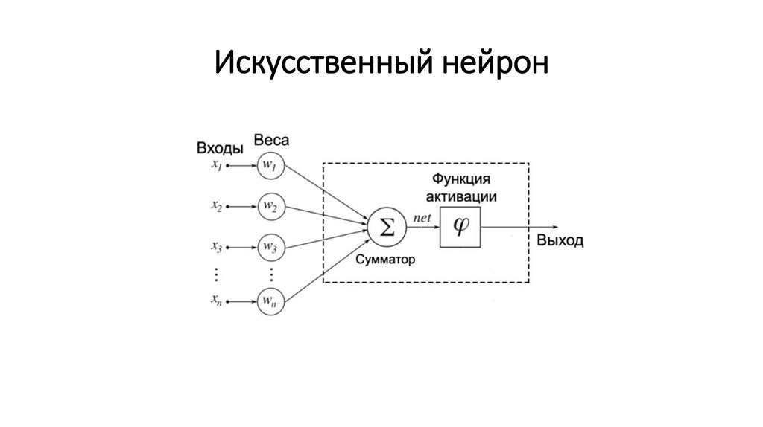
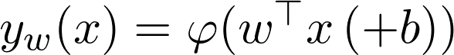
Модель нейрона
Нейрон определяет функцию

Slide 9
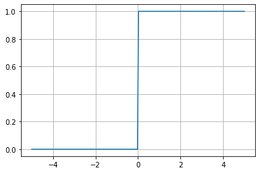
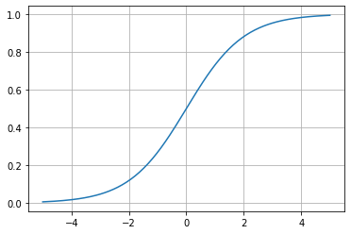
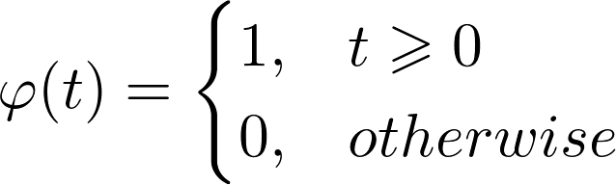
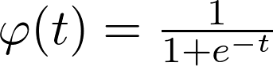
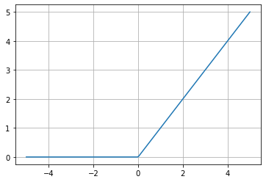
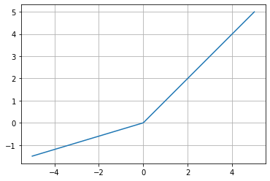
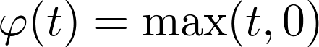
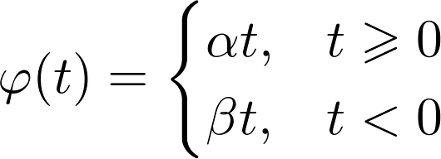
Функции активации

Slide 10
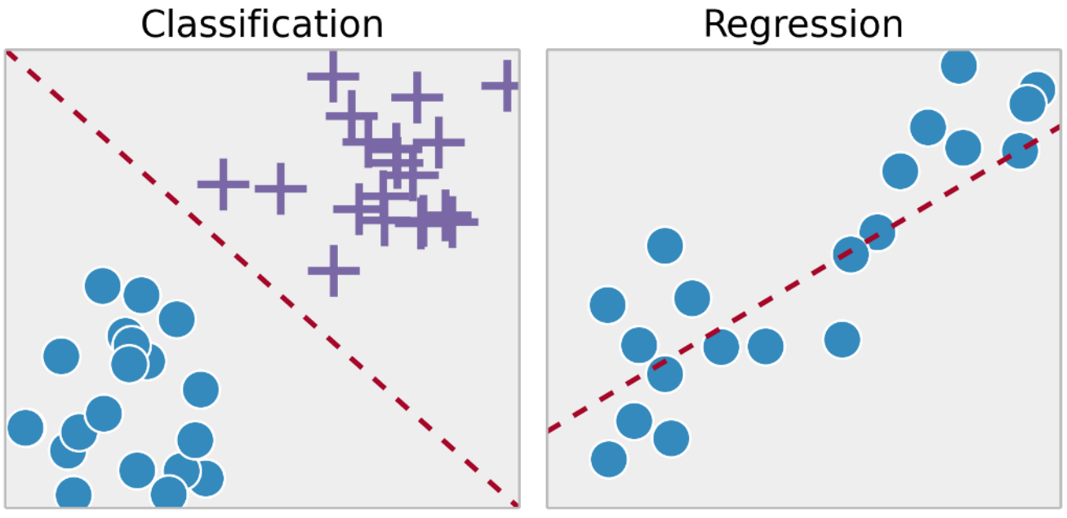
Линейные алгоритмы
y(x) = sign(<w, x>)
y(x) = <w, x>

Slide 11
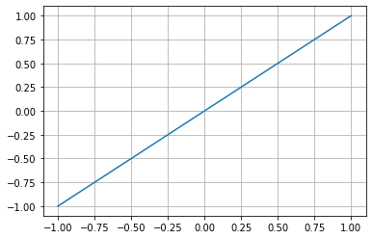
Линейные алгоритмы
y(x) = sign(<w, x>)
y(x) = <w, x>

Slide 12
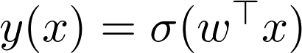
Как изобразить логистическую регрессию?
Как обучать?

Slide 13
Полносвязная нейронная сеть

Slide 14
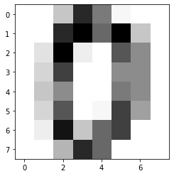
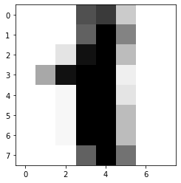
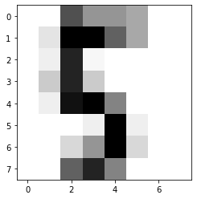
Задача распознавания рукописных цифр
Дано: чёрно-белое изображение 8x8
Определить: какая из цифр нарисована
Имеется: обучающая выборка размеченных изображений
Notes:
***Картинки из публичного датасета, авторским правом не защищены***
Искусственные нейронные сети были известны достаточно давно, но в компьютерном зрении были впервые успешно применены для задачи распознавания рукописных цифр в 1998 году Яном ЛеКуном. Постановка его задачи была такой. На вход компьютеру подавались чёрно-белые изображения цифр размера 8x8. Требовалось определить, что за цифра изображена на картинке. В распоряжении исследователя имелась обучающая выборка — набор размеченных примеров изображений, то есть изображений, для которых известны ответы. Требовалось построить алгоритм, который научился бы определять, к какому из десяти классов относится данное изображение.
Если рассуждать в терминах машинного обучения, то речь идёт о задаче классификации. Давайте вместе вспомним, что это такое.

Slide 15
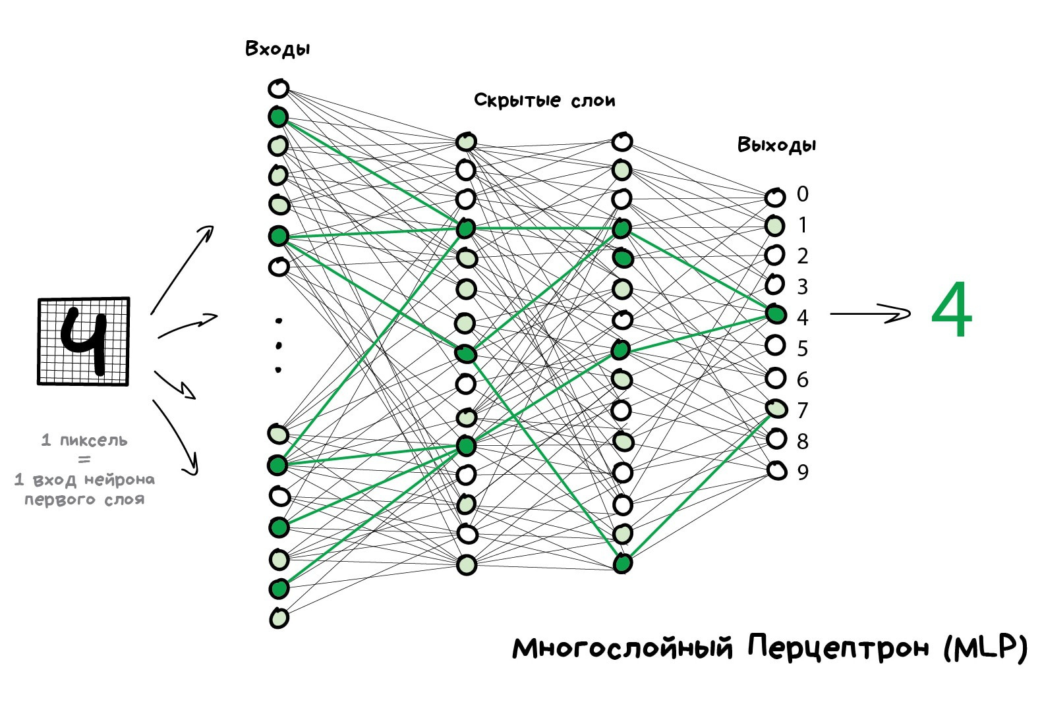
Многослойный перцептрон
Многослойный перцептрон — простейшая архитектура нейронной сети, каждый слой нейронов связан со всем нейронами с предыдущего слоя
Десять выходных нейронов соответствуют классам изображений
Notes:
***картинка: vas3k.ru***
Перед вами пример простейшей нейронной сети — многослойного перцептрона. Мы решаем задачу классификации рукописных символов на десять классов. Признаками каждого изображения является таблица 8x8 с числовыми значениями яркости пикселей — всего 64 целых числа в промежутке от 0 до 255.
Наша замечательная сетка будет состоять из четырёх слоёв: входного слоя, нейроны которого получают на вход признаки картинки (всего 64 нейрона), двух скрытых слоёв, в каждом из которых по 100 нейронов, и выходного слоя, нейроны которого соответствуют классам от 0 до 9. Все нейроны соседних слоёв будут связаны рёбрами.
Входные нейроны передают по исходящим из них рёбрам свой входной сигнал. Каждый нейрон скрытых слоёв устроен ровно так, как мы описывали раньше. Ну а в каждом из выходных нейронов собирается некоторый сигнал с предыдущего слоя. Наша нейронная сеть относит объект к тому классу, у которого соответствующий нейрон будет иметь наибольшую величину сигнала.
Часто для прикладных задач бывает нужно не просто угадать класс объекта, но и вычислить вероятность, с которой объект попадает в тот или иной класс. Поэтому часто к нейронной сети для задачи классификации добавляют ещё один слой, который преобразует числовые выходы сети в вероятности попадания в классы.

Slide 16
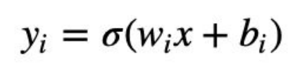
Многослойный перцептрон

Slide 17
Последний слой в задаче классификации
Решаем задачу классификации на 10 классов
Предпоследний слой содержит 10 линейных нейронов — меры принадлежности объекта каждому классу
Пусть — выходы предпоследнего слоя

Slide 18
Последний слой в задаче классификации
Решаем задачу классификации на 10 классов
Предпоследний слой содержит 10 линейных нейронов — меры принадлежности объекта каждому классу
Пусть — выходы предпоследнего слоя
На последнем слое применяется softmax-преобразование:

Slide 19
Последний слой в задаче классификации
Решаем задачу классификации на 10 классов
Предпоследний слой содержит 10 линейных нейронов — меры принадлежности объекта каждому классу
Пусть — выходы предпоследнего слоя
На последнем слое применяется softmax-преобразование:

Slide 20
Последний слой в задаче классификации
Решаем задачу классификации на 10 классов
Предпоследний слой содержит 10 линейных нейронов — меры принадлежности объекта каждому классу
Пусть — выходы предпоследнего слоя
На последнем слое применяется softmax-преобразование:

Slide 21
Обучение нейронных сетей

Slide 22
Оптимизация функции потерь
Пусть (x, y) — элемент обучающей выборки, — параметры нейросети

Slide 23
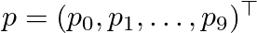
Оптимизация функции потерь
Пусть (x, y) — элемент обучающей выборки, — параметры нейросети
На последнем слое нейронной сети — вероятности классов

Slide 24

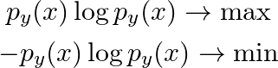

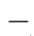
Оптимизация функции потерь
Пусть (x, y) — элемент обучающей выборки, — параметры нейросети
На последнем слое нейронной сети — вероятности классов
Как и в случае логистической регрессии, оптимизируем logloss(y, p):

Slide 25
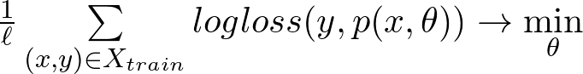
Оптимизация функции потерь
Пусть (x, y) — элемент обучающей выборки, — параметры нейросети
На последнем слое нейронной сети — вероятности классов
Как и в случае логистической регрессии, оптимизируем logloss(y, p):
Итоговая задача оптимизации:

Slide 26
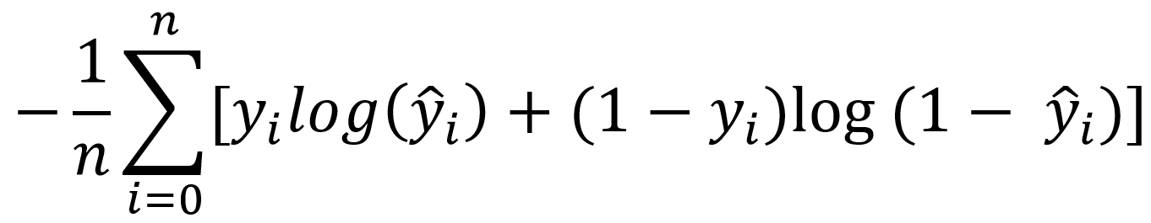
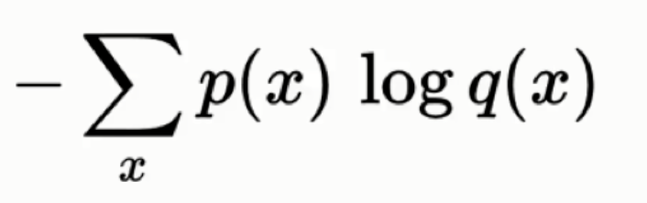
Оптимизация функции потерь
Для бинарной классификации:
logloss =
Для многоклассовой классификации:
cross-entropy =

Slide 27
Оптимизация в общем случае
Можно оптимизировать и другие функции потерь. Например, MSE в случае задачи регрессии

Slide 28
Стохастический градиентный спуск
Выбираем пример из обучающей выборки
Вычисляем производную функции потерь по всем весам нейросети
Обновляем веса в направлении антиградиента

Slide 29
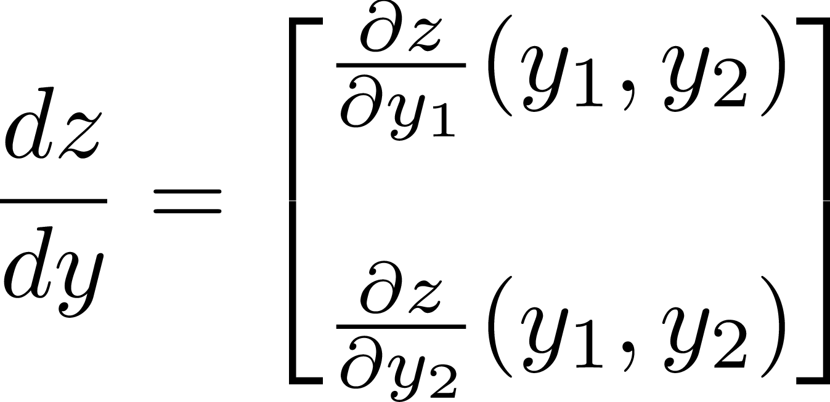
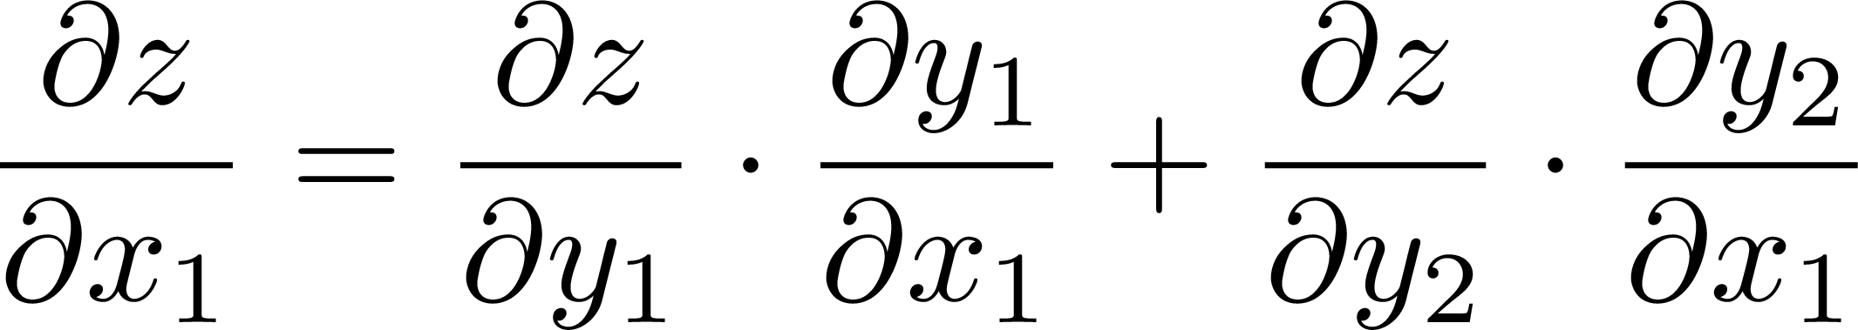
Напоминание: правило дифференцирования
x₁
y₁
f
g
z
x₂
y₂
слайд В. Лемпицкого

Slide 30
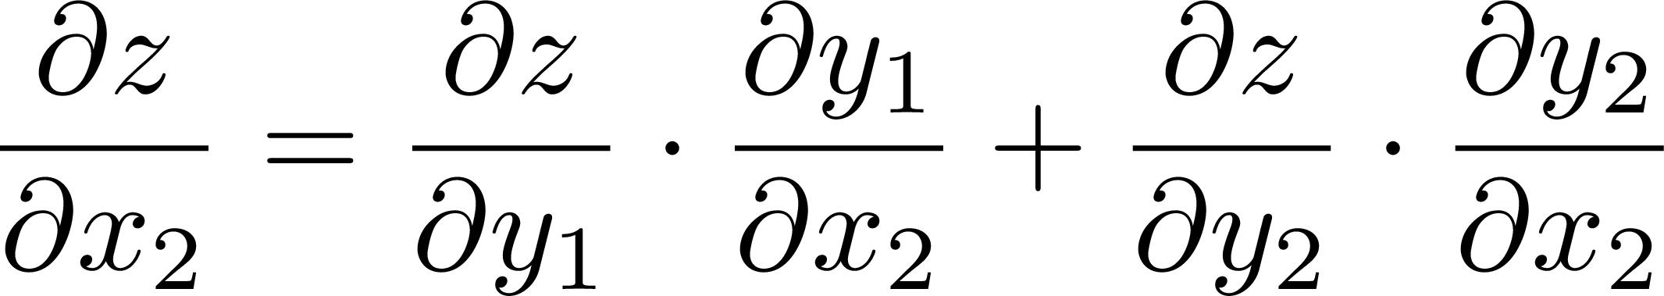
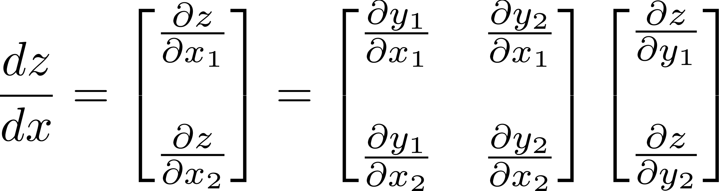
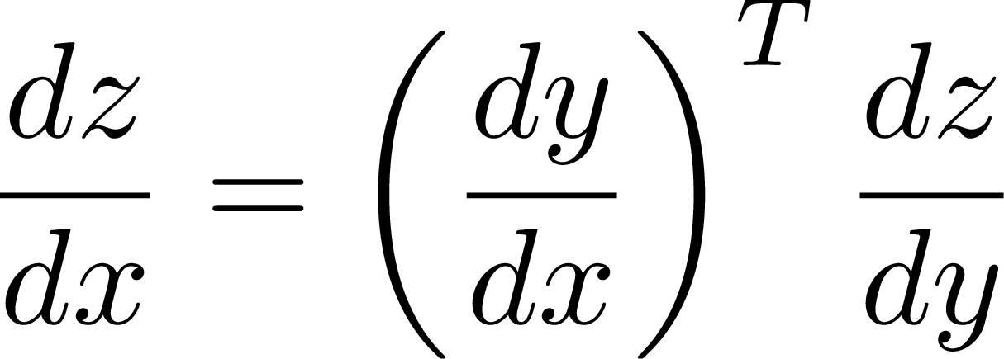
Напоминание: правило дифференцирования
x₁
y₁
f
g
z
x₂
y₂
слайд В. Лемпицкого

Slide 31
Вычисление глубоких производных
z
f₁(;w₁)
f₂(;w₂)
f₃(;w₃)
f₄(;w₄)
x⁰
x¹
x²
x³
слайд В. Лемпицкого

Slide 32
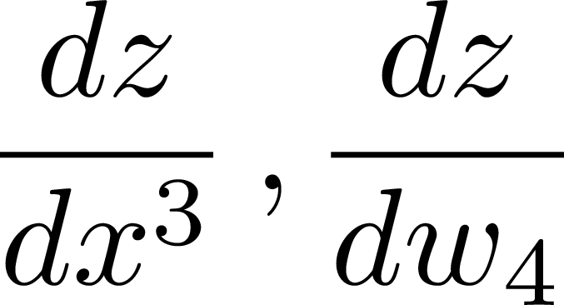
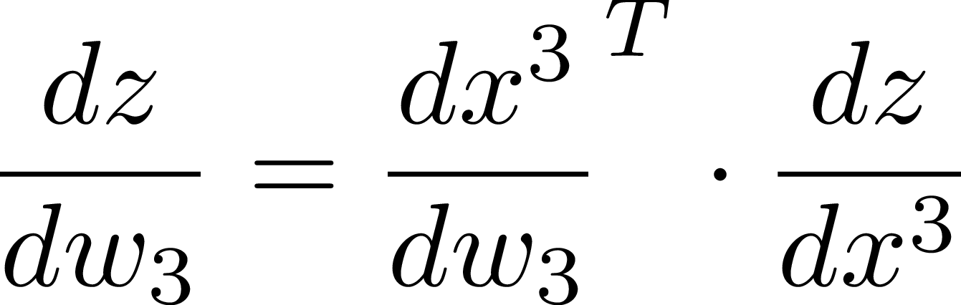
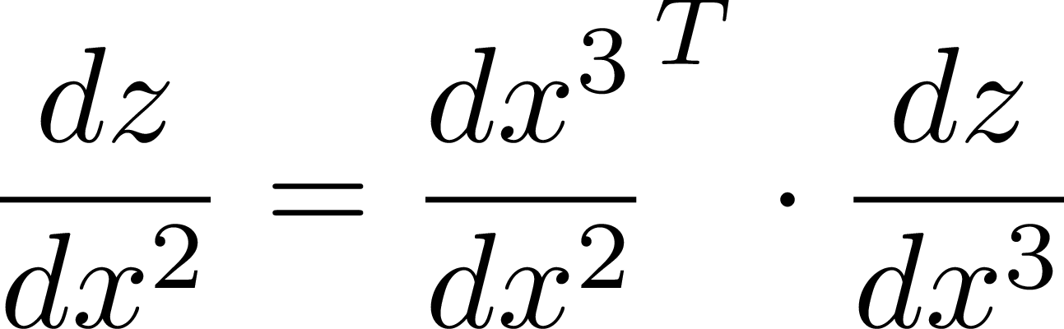
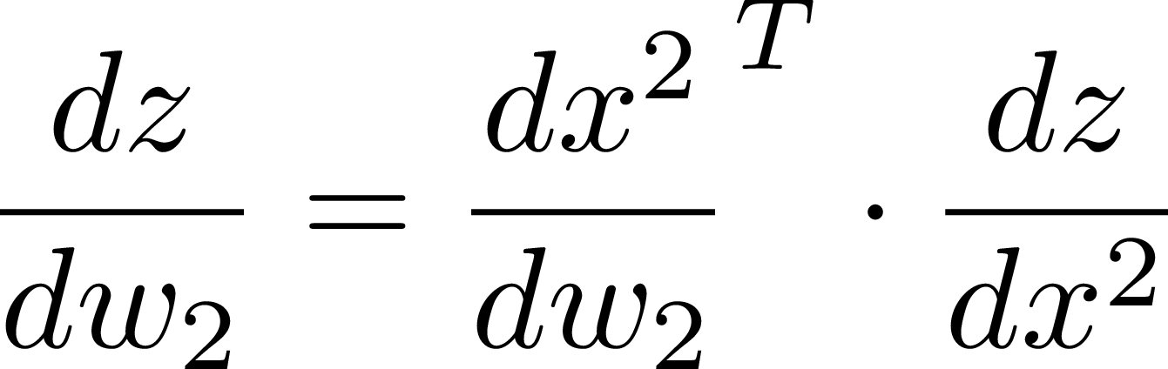
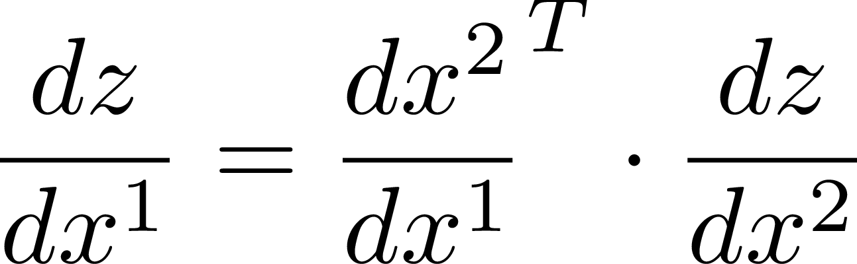
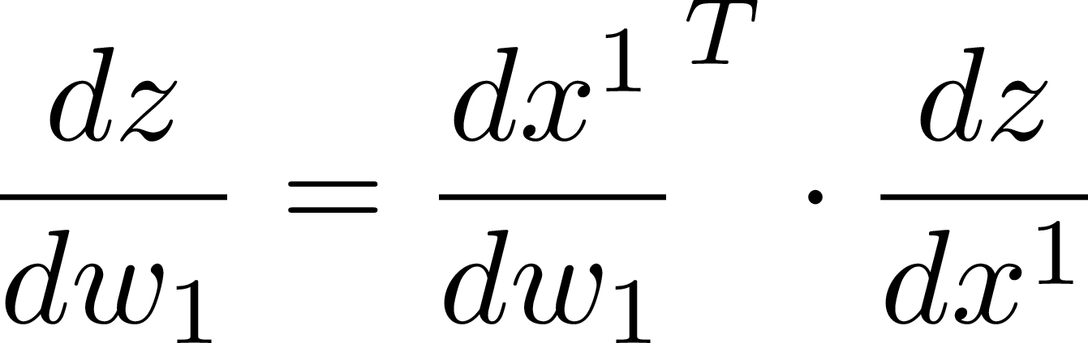
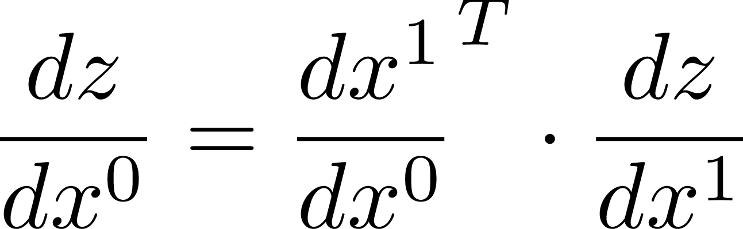
Вычисление глубоких производных
можно вычислить
z
f₁(;w₁)
f₂(;w₂)
f₃(;w₃)
f₄(;w₄)
x⁰
x¹
x²
x³
слайд В. Лемпицкого

Slide 33
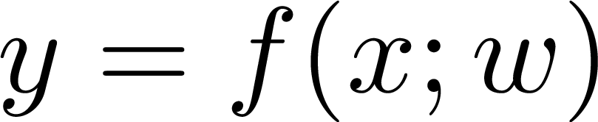
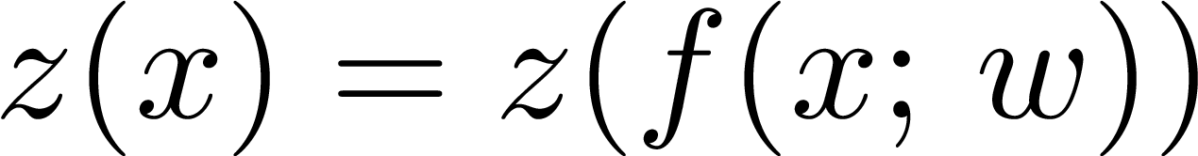
Слой нейронной сети
Чтобы определить слой, необходимо задать:
forward performance:
backward performance: В случае, если слой реализует простую функцию, то для backward пользуемся правилом

Slide 34
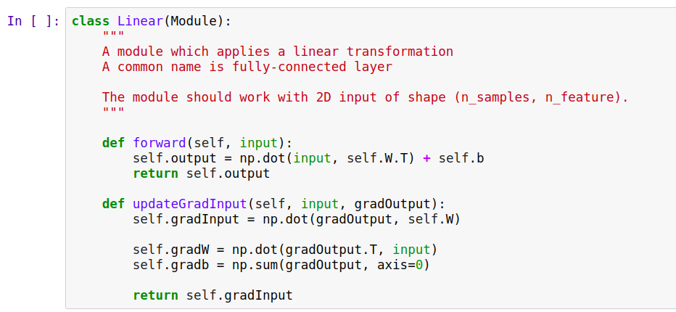
Пример: полносвязный (линейный) слой

Slide 35
Фреймворки Deep Learning

Slide 36




Фреймворки Deep Learning

Slide 37

Фреймворки Deep Learning

Slide 38
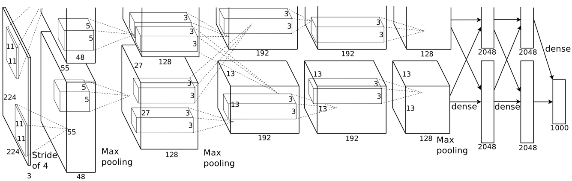
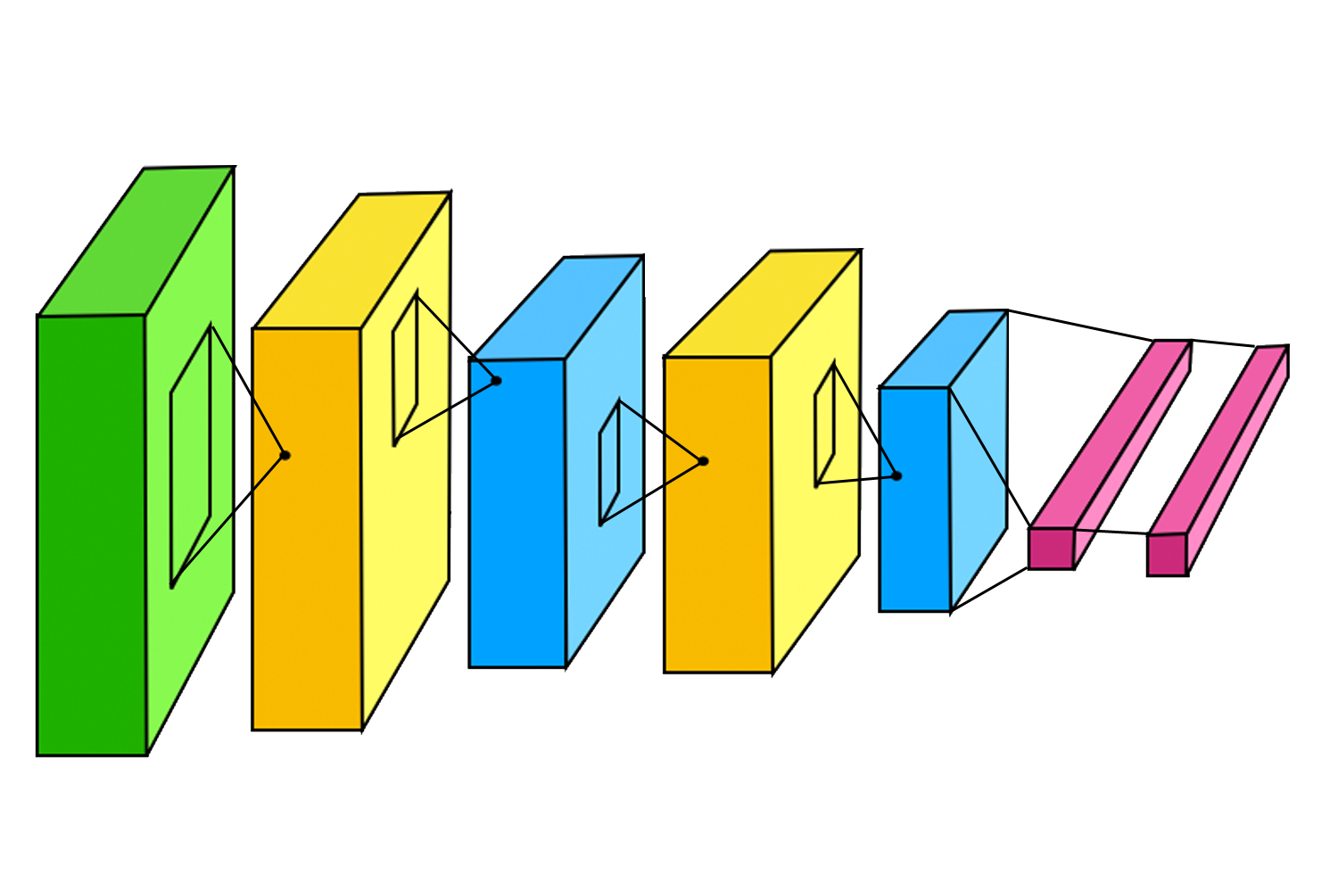
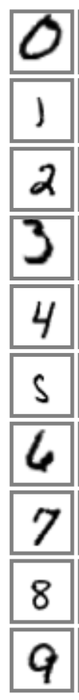
Convolution Neural Networks(CNN)
32
28
14
10
5
2
5
5
2
5
2
5
14
2
5
32
28
10
120
84
16
fc1
fc2
6
16
pool2
2x2
1
6
pool1
2x2
conv2
5x5
10
conv1
5x5
fc3 + softmax

Slide 39
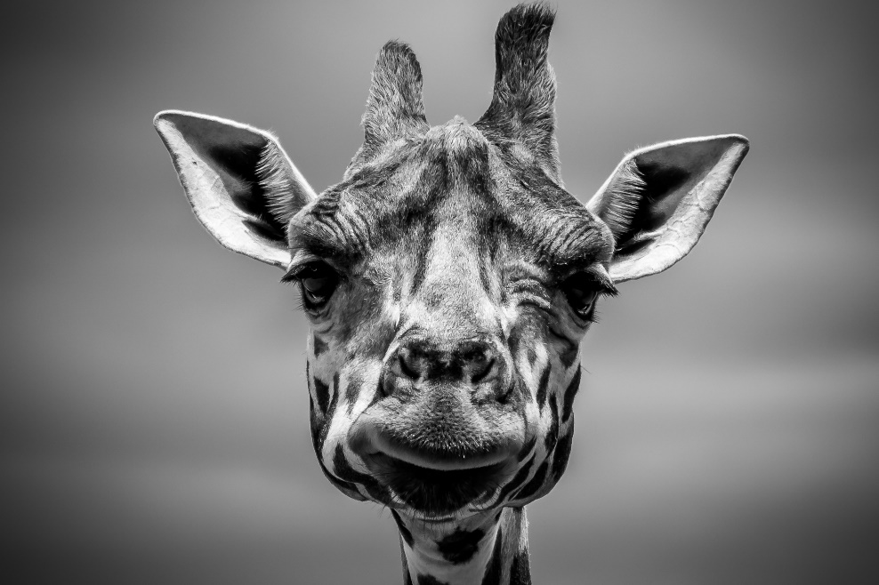

Image representation
Each pixel stores its brightness (or intensity) ranging from 0 to 255, 0 intensity corresponds to black color:
Color images store pixel intensities for 3 channels: red, green and blue
0
255

Slide 40
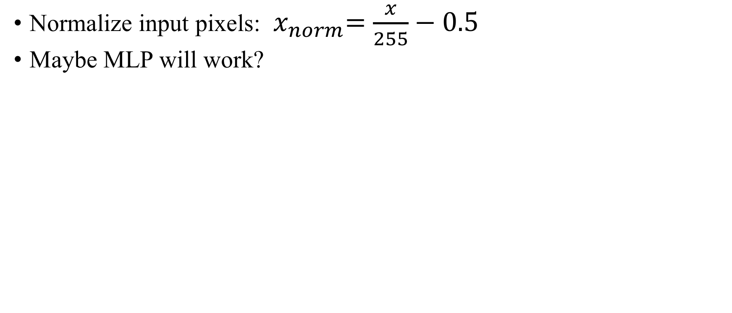
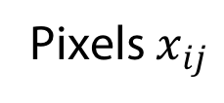
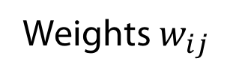
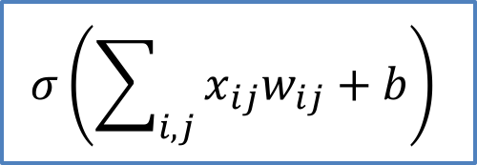
Multilayer perceptron for image classification
$$σ\left(\sum_{i,j}{x_{ij}w_{ij}}+b\right)$$
Pixels $x_{ij}$
Weights $w_{ij}$

Slide 41
Multilayer perceptron for image classification

Slide 42
Convolutions
Convolution is a dot product of a kernel (or filter) and a patch of an image (local receptive field) of the same size

Slide 43
Convolutions
Convolution is a dot product of a kernel (or filter) and a patch of an image (local receptive field) of the same size

Slide 44
Convolutions have been used for a while

Slide 45
Convolution is similar to correlation

Slide 46
Convolution is translation invariant

Slide 47
Convolutional layers

Slide 48

Convolutional layer
Let’s say we have a color image as an input, which is $W× H×C_{in}$tensor(multidimensional array), where
$W$ – is an image width,
$H$ – is an image height,
$C_{in}−$is a number of input channels (e.g. 3 RGB channels).

Slide 49

Convolutional layer
We want to train $C_{out}$ kernels of size $W_{k}× H_{k}×C_{in}.$
Having a stride of 1 and enough zero padding we can have $W× H×C_{out}$ output neurons.

Slide 50
One convolutional layer is not enough!
Let’s say neurons of the 1st convolutional layer look at the patches of the image of size 3x3.
What if an object of interest is bigger than that?
We need a 2nd convolutional layer on top of the 1st!

Slide 51
Pooling layer
This layer works like a convolutional layer but doesn’t have kernel, instead it calculates maximum or average of input patch values.

Slide 52
Pooling layer

Slide 53
Convolutional network
32
28
14
10
5
5
2
5
2
2
5
5
2
28
14
10
5
32
120
84
16
fc1
fc2
6
16
pool2
2x2
6
pool1
2x2
conv2
5x5
10
1
conv1
5x5
fc3 + softmax
http://yann.lecun.com/exdb/publis/pdf/lecun-98.pdf

Slide 54
AlexNet (2012)
First deep convolutional neural net for ImageNet
Significantly reduced top 5 error from 26% to 15%
11x11, 5x5, 3x3 convolutions, max pooling, dropout, data augmentation, ReLU activations, SGD with momentum
60 million parameters
Trains on 2 GPUs for 6 days

Slide 55

VGG (2015)
Similar to AlexNet, only 3x3 convolutions, but lots of filters!
ImageNet top 5 error: 8.0% (single model)
Training similar to AlexNet with additional multi-scale cropping.
138 million parameters
Trains on 4 GPUs for 2-3 weeks

Slide 56
Inception V3 (2015)
Similar to AlexNet? Not quite, uses Inception block introduced in GoogLeNet (a.k.a. Inception V1)
ImageNet top 5 error: 5.6% (single model), 3.6% (ensemble)
Batch normalization, image distortions, RMSProp
25 million parameters!
Trains on 8 GPUs for 2 weeks

Slide 57




1x1 convolution
Such convolutions capture interactions of input channels in one “pixel” of feature map
They can reduce the number of channels not hurting the quality of the model, because different channels can correlate
Dimensionality reduction with added ReLU activation
1
+ ReLU
1
$$C_{out}$$
$$C_{in}$$

Slide 58

Inception block
All operations inside a block use stride 1 and enough padding to output the same spatial dimensions ($W×H$) of feature map.
4 different feature maps are concatenated on depth at the end
Christian Szegedy, https://arxiv.org/pdf/1512.00567.pdf

Slide 59


Replacing 5x5 convolutions
Receptive field 5x5
Christian Szegedy, https://arxiv.org/pdf/1512.00567.pdf

Slide 60

Filter decomposition

Slide 61

Inception block
Christian Szegedy, https://arxiv.org/pdf/1512.00567.pdf

Slide 62

ResNet (2015)
Introduces residual connections
ImageNet top 5 error: 4.5% (single model), 3.5% (ensemble)
152 layers, few 7x7 convolutional layers, the rest are 3x3, batch normalization, max and average pooling.
60 million parameters
Trains on 8 GPUs for 2-3 weeks.

Slide 63


Residual connections
We create output channels adding a small delta $F(x)$ to original input channels $x$:
This way we can stack thousands of layers and gradients do not vanish thanks to residual connections

Slide 64
Recurrent neural networks

Slide 65
Conclusions
Simple differentiable computational blocks can be combined into graphs and still efficiently trained
Convolutional architectures achieve superhuman performance in some vision problems
Graphs trained on large datasets can be reused for other tasks
Recurrent networks are efficient for processing of sequence data

Slide 66
The End

